Slide 1
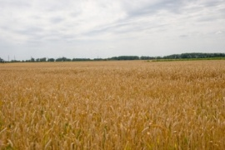
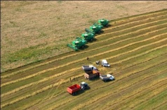
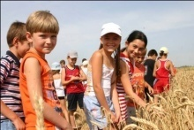
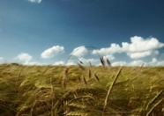


Мать-земля – кормилица!

Slide 2
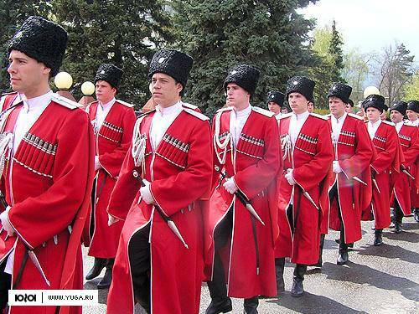
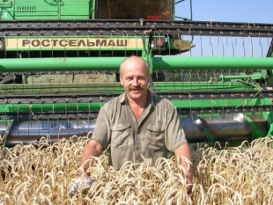
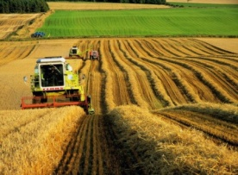
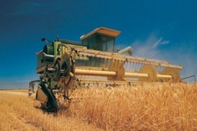
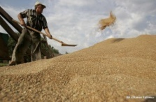
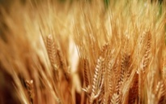

Ой, да хлеб большой скосить!

Slide 3
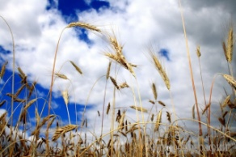

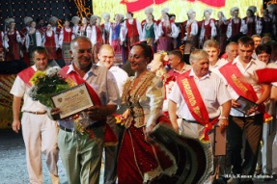
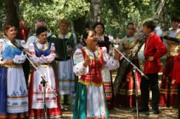
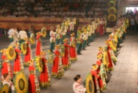
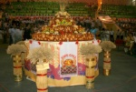

Ой, да принимай, страна, наш кубанский хлеб!

Slide 4
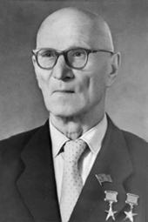
Людьми прославилась Кубань
Василий
Степанович
Пустовойт
Создал, сорта подсолнечника, пшеницы, ржи, проса и кукурузы, отличающиеся высоким качеством.

Slide 5
Людьми прославилась Кубань
Павел
Пантелеймонович
Лукьяненко
Кубанский учёный-селекционер, создавший морозоустойчивые и высокоурожайные сорта пшеницы.

Slide 6
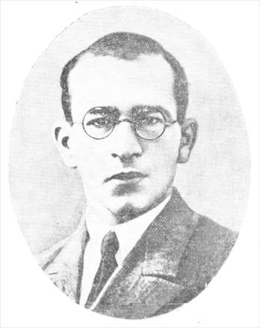
Людьми прославилась Кубань
Михаил Иванович Хаджинов
Растениевод, генетик.
Занимался выведением новых сортов кукурузы

